Slide 1
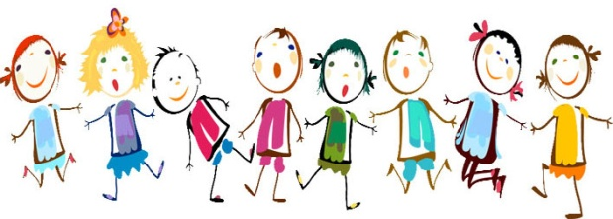
МБОУ Гимназия № 2
Международный месячник
школьных библиотек – 2015
Заведующая библиотекой
Смолянкина Виктория Владимировна
Библиотекарь
Базарова Мария Михайловна

Slide 2
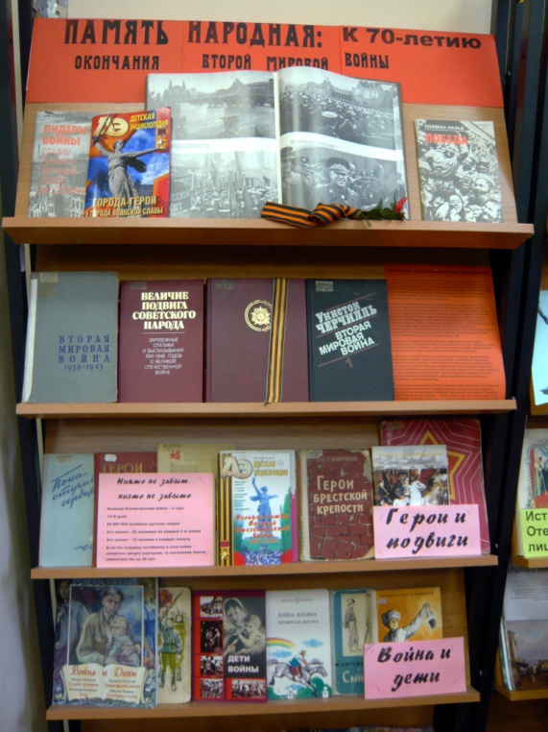
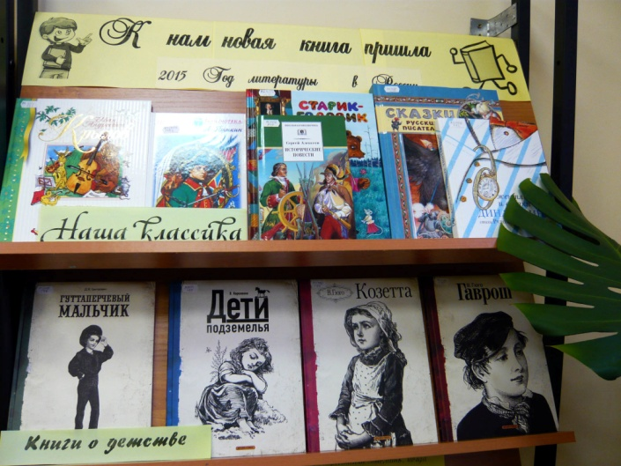
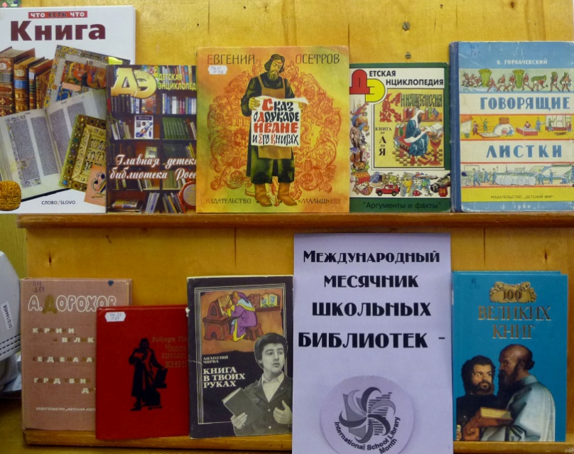
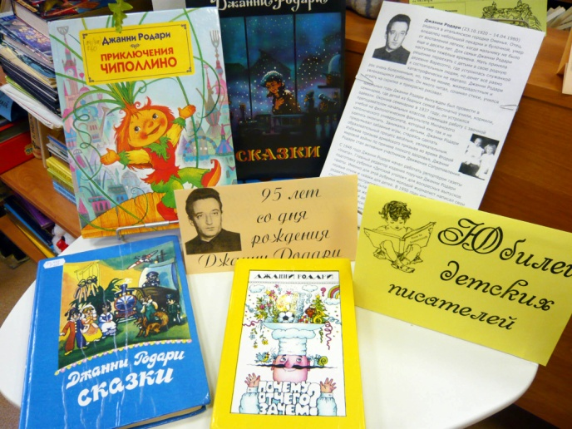
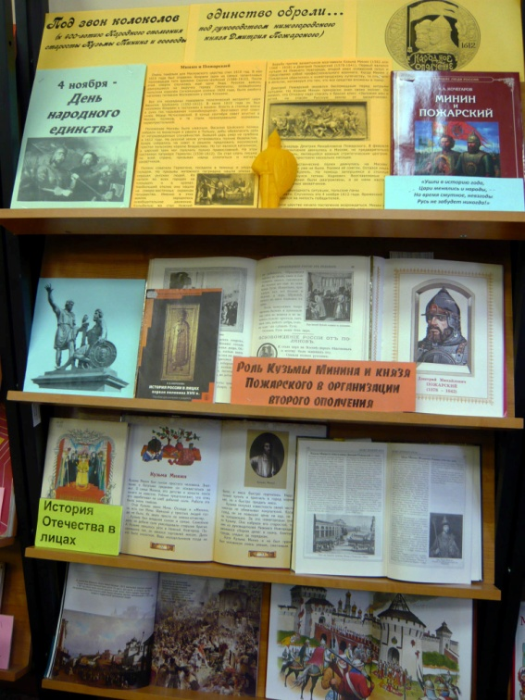
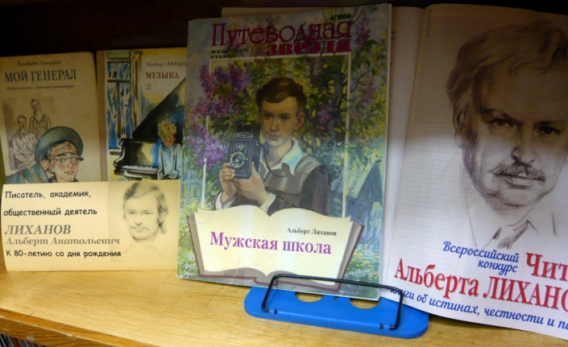
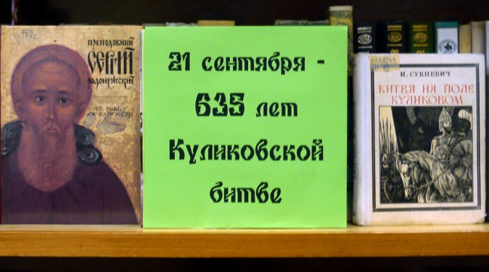
Выставки

Slide 3
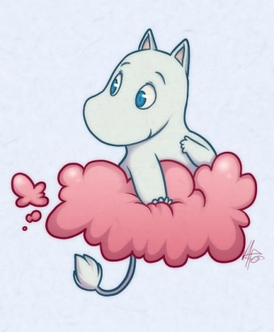
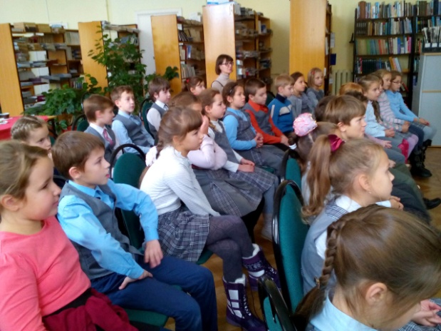
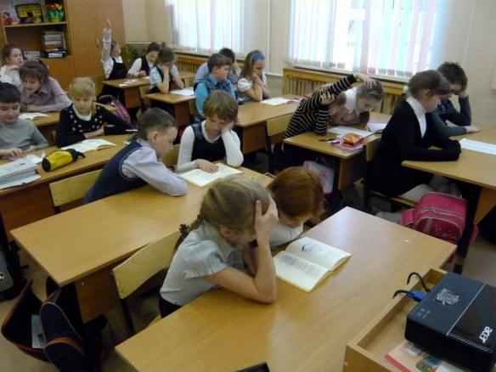
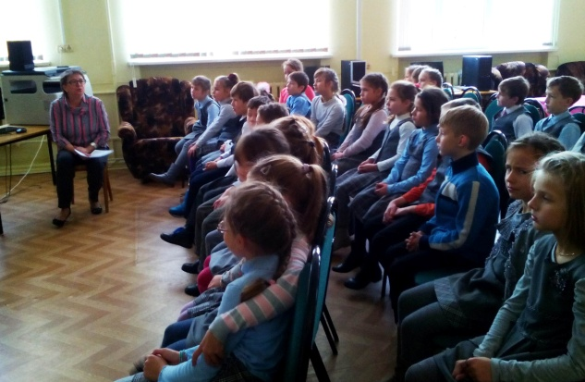
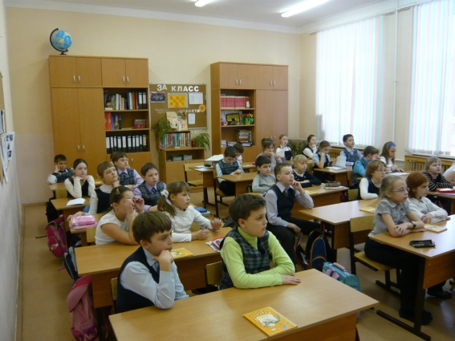
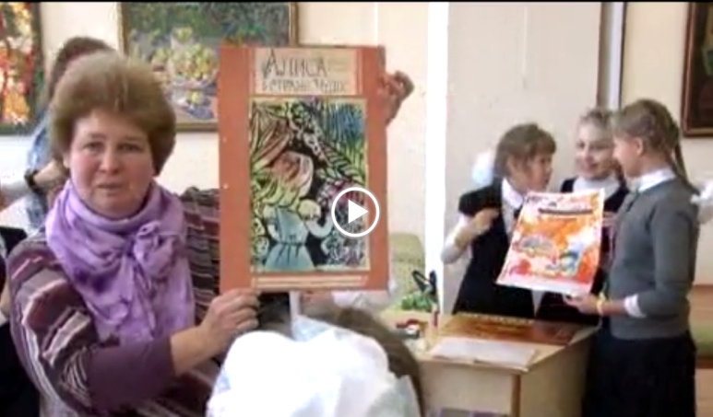
Библиотечные уроки
Путешествие по книгам Саши Чёрного
В гостях у коллег
Кино-урок
Урок в музее
Серии ЖЗЛ – 125 лет

Slide 4
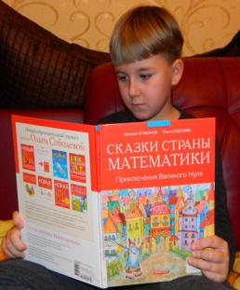
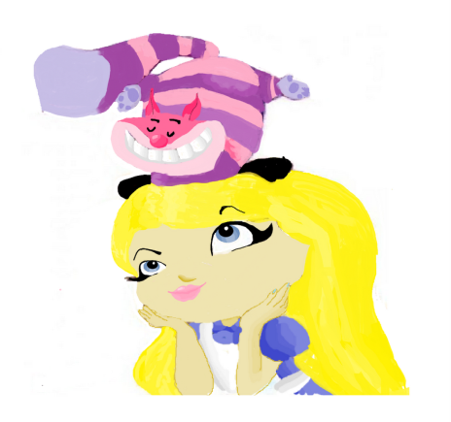
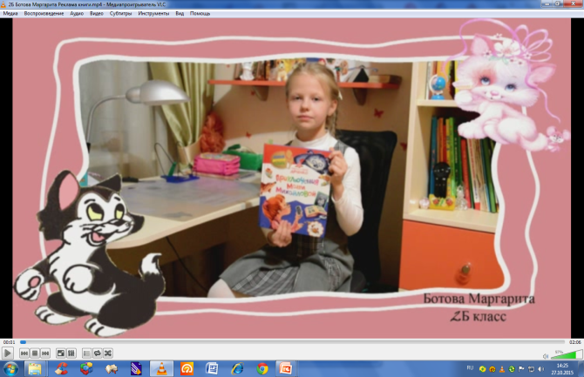
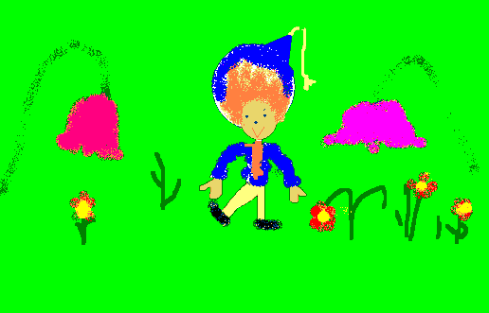
Школьный конкурс творческих работ
«Книга в моей жизни»
Презентации
Усенко Леонид 1Б
Журавлёва Екатерина 5Б
Реклама книги
Советую прочитать
Баранов Евгений 5А
Кокуркина Юлия 8Б
Советую прочитать
Наливкина Варя 1А
Гончарова Анна 1А
Буклеты
Рисунки в PAINT

Slide 5
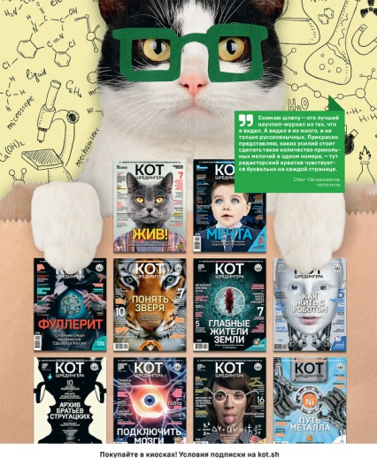
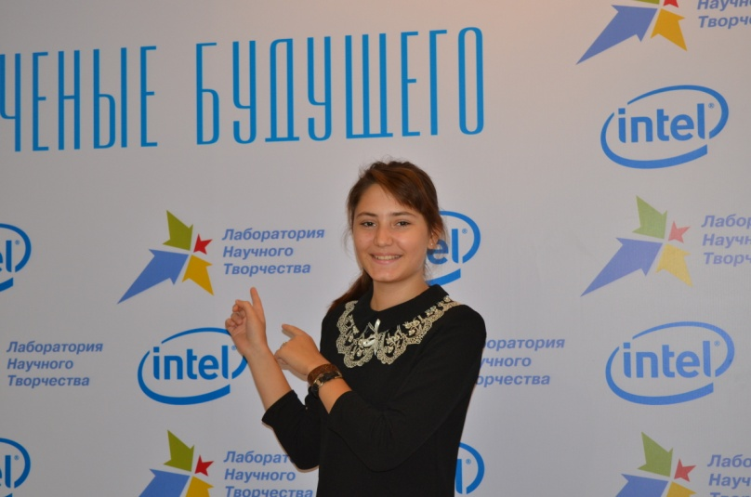
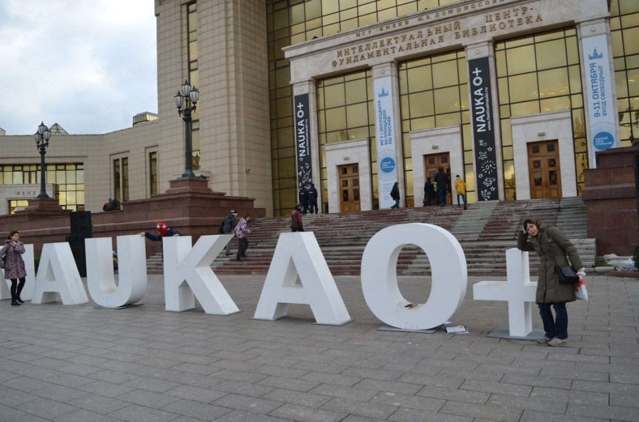
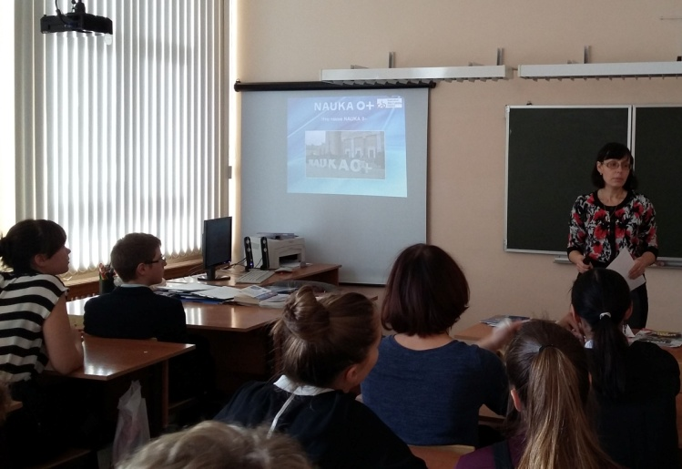

Slide 6
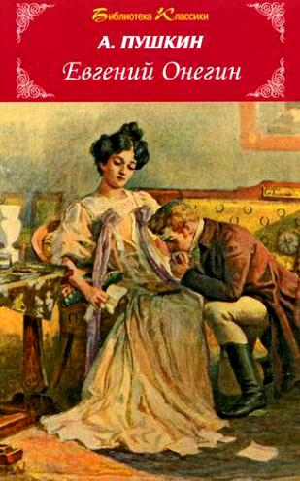
Библиотека получила подарок
в Год литературы

Slide 7
Поздравляем!

